Slide 1
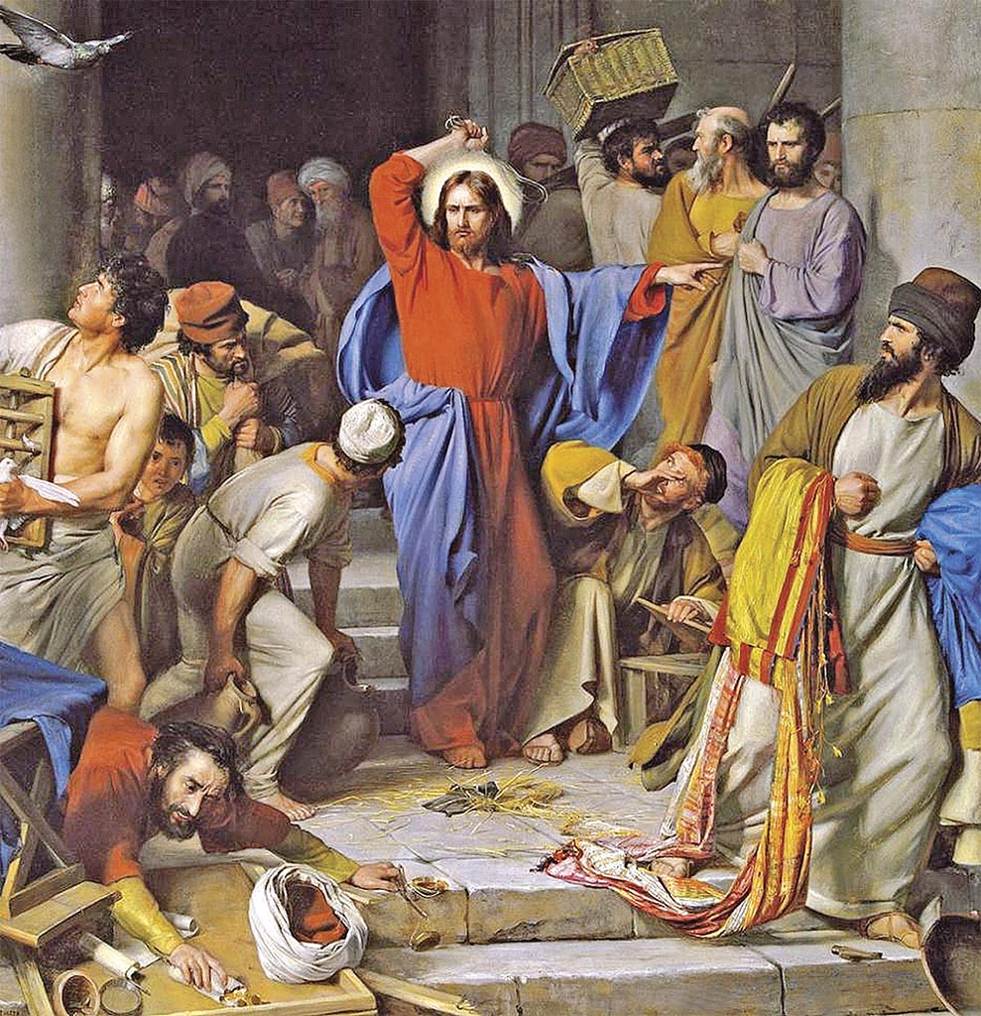
3º DOMINGO DA QUARESMA

Slide 2
ENTRADA
EIS O TEMPO DE CONVERSÃO
EIS O DIA DA SALVAÇÃO
AO PAI VOLTEMOS, JUNTOS ANDEMOS
EIS O TEMPO DE CONVERSÃO!

Slide 3
ENTRADA
1. OS CAMINHOS DO SENHOR
SÃO VERDADE, SÃO AMOR
DIRIGI OS PASSOS MEUS
EM VÓS ESPERO, Ó SENHOR!
ELE GUIA AO BOM CAMINHO
QUEM ERROU E QUER VOLTAR
ELE É BOM, FIEL E JUSTO
ELE BUSCA E VEM SALVAR

Slide 4
ENTRADA
EIS O TEMPO DE CONVERSÃO
EIS O DIA DA SALVAÇÃO
AO PAI VOLTEMOS, JUNTOS ANDEMOS
EIS O TEMPO DE CONVERSÃO!

Slide 5
ENTRADA
2. VIVEREI COM O SENHOR
ELE É MEU SUSTENTO
EU CONFIO, MESMO QUANDO
MINHA DOR NÃO MAIS AGUENTO
TEM VALOR AOS OLHOS SEUS
MEU SOFRER E MEU MORRER
LIBERTAI O VOSSO SERVO
E FAZEI-O REVIVER!

Slide 7
ATO PENITENCIAL
CONFESSO A DEUS TODO-PODEROSO
E A VÓS, IRMÃOS E IRMÃS,
QUE PEQUEI MUITAS VEZES POR PENSAMENTOS,
PALAVRAS, ATOS E OMISSÕES,
POR MINHA CULPA, MINHA CULPA, MINHA TÃO GRANDE CULPA

Slide 8
ATO PENITENCIAL
E PEÇO À VIRGEM MARIA,
AOS ANJOS E SANTOS
E A VÓS, IRMÃOS E IRMÃS,
QUE ROGUEIS POR MIM A DEUS, NOSSO SENHOR.

Slide 10
SALMO RESPONSORIAL
SENHOR, TENS PALAVRAS DE VIDA ETERNA.

Slide 12
ACLAMAÇÃO
LOUVOR E GLÓRIA A TI, SENHOR, CRISTO PALAVRA DE DEUS.
TANTO DEUS AMOU O MUNDO, QUE LHE DEU SEU FILHO ÚNICO; TODO AQUELE QUE CRER NELE HÁ DE TER A VIDA ETERNA.
LOUVOR E GLÓRIA A TI, SENHOR, CRISTO PALAVRA DE DEUS.

Slide 14
CANTO DE APRESENTAÇÃO DAS OFERENDAS
CRIAI EM NÓS UM CORAÇÃO QUE SEJA PURO
DAI-NOS, SENHOR, UM CORAÇÃO MAIS CONFIANTE
Ó DEUS, LEMBRAI-VOS DO VOSSO AMOR:
MISERICÓRDIA!
1. ESCUTAI, Ó SENHOR DEUS, MINHA ORAÇÃO
ATENDEI A MINHA PRECE, AO MEU CLAMOR
PORQUE SOIS O MEU ABRIGO E FORTALEZA
SOIS A VIDA, SOIS AMPARO PROTETOR

Slide 15
CANTO DE APRESENTAÇÃO DAS OFERENDAS
CRIAI EM NÓS UM CORAÇÃO QUE SEJA PURO
DAI-NOS, SENHOR, UM CORAÇÃO MAIS CONFIANTE
Ó DEUS, LEMBRAI-VOS DO VOSSO AMOR:
MISERICÓRDIA!
2. A MINH’ALMA, Ó SENHOR, DE VÓS TEM SEDE
COMO A TERRA SEDENTA E SEM ÁGUA
DE SER SALVO, ME CONCEDEI A ALEGRIA
PERDOAI-ME TODA CULPA, TODA MÁGOA

Slide 16
CANTO DE APRESENTAÇÃO DAS OFERENDAS
CRIAI EM NÓS UM CORAÇÃO QUE SEJA PURO
DAI-NOS, SENHOR, UM CORAÇÃO MAIS CONFIANTE
Ó DEUS, LEMBRAI-VOS DO VOSSO AMOR:
MISERICÓRDIA!
3. ESTA TERRA, Ó SENHOR, FAVORECESTES
PERDOASTES O PECADO AO VOSSO POVO
VÓS SOIS BOM, SOIS CLEMENTE, SOIS PERDÃO
VÓS SOIS, SENHOR, O DEUS DE AMOR A QUEM INVOCO

Slide 18
SANTO
SANTO, SANTO, SANTO
SENHOR DEUS DO UNIVERSO
O CÉU E A TERRA PROCLAMAM
A VOSSA GLÓRIA
HOSANA NAS ALTURAS

Slide 19
SANTO
SANTO, SANTO, SANTO
BENDITO O QUE VEM
EM NOME DO SENHOR (2X)
HOSANA, HOSANA NAS ALTURAS

Slide 21
COMUNHÃO
DESTRUÍ ESTE TEMPLO, DISSE CRISTO
E EM TRÊS DIAS HAVEREIS DE REERGUÊ-LO.
ELE FALAVA DO TEMPLO DO SEU CORPO
ELE FALAVA DO TEMPLO DO SEU CORPO.

Slide 22
COMUNHÃO
1. Ó SENHOR, DE CORAÇÃO EU VOS DOU GRAÇAS,
PORQUE OUVISTES AS PALAVRAS DOS MEUS LÁBIOS!
PERANTE OS VOSSOS ANJOS VOU CANTAR-VOS
E ANTE O VOSSO TEMPLO VOU PROSTRAR-ME.

Slide 23
COMUNHÃO
DESTRUÍ ESTE TEMPLO, DISSE CRISTO
E EM TRÊS DIAS HAVEREIS DE REERGUÊ-LO.
ELE FALAVA DO TEMPLO DO SEU CORPO
ELE FALAVA DO TEMPLO DO SEU CORPO.

Slide 24
COMUNHÃO
2. EU AGRADEÇO VOSSO AMOR, VOSSA VERDADE,
PORQUE FIZESTES MUITO MAIS QUE PROMETESTES;
NAQUELE DIA EM QUE GRITEI VÓS ME ESCUTASTES
E AUMENTASTES O VIGOR DA MINH'ALMA.

Slide 25
COMUNHÃO
DESTRUÍ ESTE TEMPLO, DISSE CRISTO
E EM TRÊS DIAS HAVEREIS DE REERGUÊ-LO.
ELE FALAVA DO TEMPLO DO SEU CORPO
ELE FALAVA DO TEMPLO DO SEU CORPO.

Slide 26
COMUNHÃO
3. OS REIS DE TODA A TERRA HÃO DE LOUVAR-VOS,
QUANDO OUVIREM, Ó SENHOR, VOSSA PROMESSA.
HÃO DE CANTAR VOSSOS CAMINHOS E DIRÃO:
"COMO A GLÓRIA DO SENHOR É GRANDIOSA!"

Slide 28
PÓS COMUNHÃO
GLÓRIA A JESUS NA HÓSTIA SANTA,
QUE SE CONSAGRA SOBRE O ALTAR;
E AOS NOSSOS OLHOS SE LEVANTA
PARA O BRASIL ABENÇOAR.
QUE O SANTO SACRAMENTO,
QUE É O PRÓPRIO CRISTO JESUS,
SEJA ADORADO E SEJA AMADO,
NESTA TERRA DE SANTA CRUZ. (2x)

Slide 29
PÓS COMUNHÃO
GLÓRIA A JESUS, DEUS ESCONDIDO,
QUE VINDO A NÓS NA COMUNHÃO,
PURIFICADO, ENRIQUECIDO,
DEIXA-NOS SEMPRE O CORAÇÃO.
QUE O SANTO SACRAMENTO,
QUE É O PRÓPRIO CRISTO JESUS,
SEJA ADORADO E SEJA AMADO,
NESTA TERRA DE SANTA CRUZ. (2x)

Slide 31
FINAL
1. CONDUZIDOS A ESTE DESERTO
DEUS NOS CHAMA À LIBERTAÇÃO
DA INDIFERENÇA E DIVISÃO:
“ONDE ESTÁ TUA IRMÃ, TEU IRMÃO?”
“EIS A HORA! O REINO ESTÁ PERTO
CRÊ NA PALAVRA E NA CONVERSÃO

Slide 32
FINAL
“VÓS SOIS TODOS IRMÃOS E IRMÃS”
É PALAVRA DE CRISTO, O SENHOR
POIS A FRATERNIDADE HUMANA
DEVE SER CONVERSÃO E VALOR
SEJA ESTE UM TEMPO PROPÍCIO
PARA ABRI-NOS, ENFIM, AO AMOR!

